Slide 1


Порівнюємо числа

Slide 2
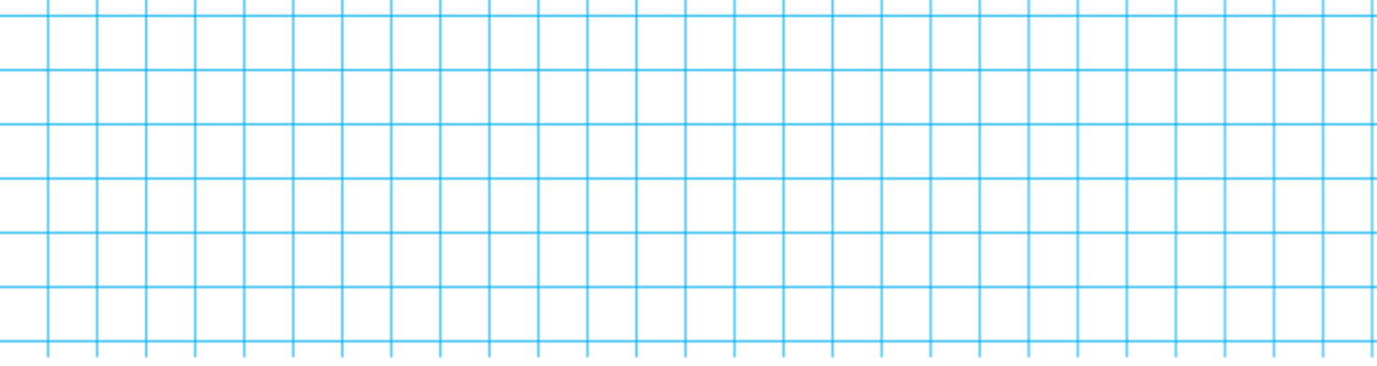
Математичний диктант
Запиши попереднє число до числа 8.
Запиши наступне число до числа 9.
Запиши числа, більші за 5 і менші ніж 9.
Запиши числа, які менші ніж 6 і більші за 3.
Запиши числа, між якими стоїть число 9.
Запиши число, яке стоїть між числами 7 і 9.
1)
7
2)
10
3)
6,
7,
8
4)
4,
5
5)
8,
10
6)
8

Slide 3


Порівняй числа.
8
<
10
5
<
10
2
<
10
3
>
2
6
<
10
2
7
3
9
8
9
<
<
<
6
<
9
9
>
4
5
<
8
6
>
4
5
3
7
>
5
4
2
8
>
7
>
>

Slide 4
Замалюй зеленим олівцем числа, які менші ніж 6; жовтим — числа, які більші за 6.

Slide 5
Перевір, чи правильно хлопчик порівняв числа. Виправ помилки.
<
10
>
4
6
<
10
10
>
3
7
<
10
5
>
9
8
<
10
10
>
7
10
10
1
<
10
4
3
=
>

Slide 6
Пригадай склад чисел. До кожного випадку усно склади рівності за схемою: + = +
8
7 3 2 1 4 5 6
1 5 6 7 4 3 2
7
3 2 1 5 4 6
4 5 6 2 3 1
9
6 7 4 8 3 2 5 1
3 2 5 1 6 7 4 8
3 + 4 =
7 + 1 =
7
6 + 3 =
9
8
7
3 + 5 =
2 + 5 =
7 + 2 =
8
9
7
8
1 + 6 =
9
2 + 6 =
4 + 5 =
1 + 7 = 8
5 + 2 = 7
8 + 1 =
9
4 + 4 = 8
4 + 3 = 7
3 + 6 = 9
5 + 3 = 8
6 + 1 = 7
2 + 7 = 9
6 + 2 = 8
5 + 4 = 9
1 + 8 = 9

Slide 7
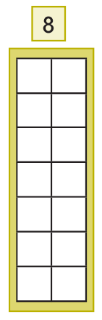
Встав у рівності пропущені числа.
1
5
4
4
8 + = 9
+ 6 = 9
4 + = 9
1 + = 8
+ 2 = 7
5 + = 8
+ 2 = 8
2 + = 8
+ 5 = 7
4 + = 6
4 + = 8
7 + = 8
+ 6 = 8
3 + = 7
+ 3 = 6
5 + = 9
+ 3 = 9
1 + = 9
+ 2 = 9
1 + = 7
4
3
1
7
6
3
5
3
3
1
6
6
1
8
6
2
2
5
6
8
7
2
2
6
1
6
2
4
7
7
8
1
4
4
5
2
3
2
5
6
3
6
2
5
7
1
4
2
4
5
2
6
3
4
3
3

Slide 8
Розглянь кожен вираз і подумай, яке число одержимо: наступне чи попереднє. Запиши його у «віконце». Доповни рівність.
2
3
2
+
1
= 3
3
4
4
–
1
= 3
7
8
7
+
1
= 8
4
5
5
–
1
= 4
2
3
3
–
1
= 2
6
7
6
+
1
= 7

